Slide 1

Uboot
Giảng Viên: Lưu An Phú

Slide 2
Agenda

Slide 3
Introduction
Ngày nay các hệ thống máy tính mong muốn một phương pháp load OS linh động. Máy tính có thể load OS từ ổ cứng, internet. Ngoài ra họ mong muốn có thể load OS với các thiết lập khác nhau.
Boot loader ra đời. Boot loader có nhiều loại, trong đó uboot là bootloader phổ biến cho các hệ thống embedded.

Slide 4
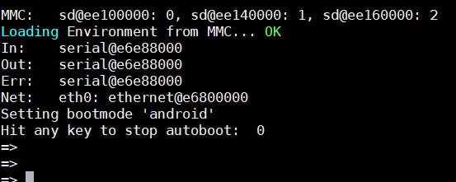
Các tính năng cơ bản
Uboot cung cấp cho user giao diện command line. Từ đó user có thể xem và cấu hình các thông số phục vụ việc boot hệ điều hành.

Slide 5
Command line về biến môi trường
Giống như Linux, uboot cũng có các biến môi trường.
Bản chất các biến môi trường là 1 mảng các string trong uboot.
Giá trị của các biến được xây dựng theo 3 cách
Set value trong lúc build, Set value vào MMC, Set value trong lúc runtime.

Slide 6
Uboot command line interface
Các command được add vào bằng macro U_BOOT_CMD
Command có thể được user gọi ra qua CLI hoặc được nơi khác trong source code gọi ra.

Slide 7
Reference
Link tài liệu về uboot của hãng: https://www.denx.de/wiki/DULG/Manual

Slide 8
Uboot flow
Start.S
board_init_f
init_sequence_r
main_loop
do_bootm
Notes:
Uboot flow
Start.S
Chứa các đoạn code assembly đầu tiên được chạy bởi uboot
Khởi tạo cpu và memory ở mức độ đơn giản
Khởi tạo serial
jump to _main() function
board_init_f
Viết bởi các hãng chip
Khởi tạo ram và 1 vài peripheral
init_sequence_r
common/board_r.c
run_main_loop
main_loop
common/main.c
Khởi tạo ra các command line và environment sau đó sẽ dừng lại ở dấu nhắc lệnh của console
do_bootm
cmd/bootm.c
Đọc kernel image từ thẻ nhớ và load vào ram
Đọc dtb từ thẻ nhớ và load vào ram

Slide 9
uboot source code architecture
arch/
Anything arch or platform related : CPU init, DRAM, clocks, …
board/
Code board specific Kconfig file specifying board header file,
board file, paths, Make file for board file.
config/
All board’s defconfigs.
include/
All headers file.
include/configs/
All board headers file.
scripts/
Various build scripts and Makefiles.
drivers/

Slide 10
Thank you

